Slide 1


Приемная кампания 2024
Захарова С.Н., заместитель руководителя департамента надзора и контроля в сфере образования по РТ.

Slide 2

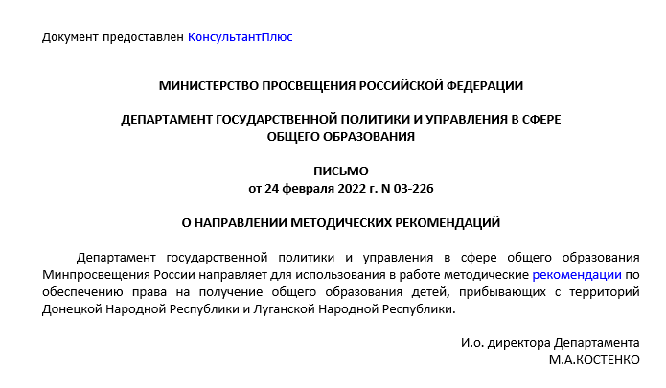
Федеральные НПА, регламентирующие прием в общеобразовательные организации
Федеральный закон от 29.12.2012 № 273-ФЗ «Об образовании в Российской Федерации»;
Порядок приема детей на обучение по программам начального общего, основного общего и среднего общего образования, утвержденный Приказом Министерства просвещения РФ от 02.09.2020 г. № 458;
Федеральный закон от 17.02.2023 № 19-ФЗ «Об особенностях правового регулирования отношений в сферах образования и науки в связи с принятием в Российскую Федерацию Донецкой Народной Республики, Луганской Народной Республики, Запорожской области, Херсонской области и образованием в составе РФ новых субъектов - Донецкой Народной Республики, Луганской Народной Республики, Запорожской области, Херсонской области и о внесении изменений в отдельные законодательные акты Российской Федерации»;
письмо Министерства просвещения РФ от 24.02.2022 г. № 03-226 «О направлении методических рекомендаций по обеспечению прав на получение общего образования детей, прибывающих с территорий ДНР и ЛНР»;
письмо Министерства просвещения РФ и Федеральной службы по надзору в сфере образования и науки от 3 ноября 2022 г. №№ АБ-3389/10, 02-333 «Об организации обучения детей»
! Основной принцип - общедоступность
! Обеспечить прием всех граждан, которые имеют право на получение общего образования

Slide 3

Обязательные документы, принимаемые ОМСУ в сфере образования
порядок учета детей, подлежащих обучению по образовательным программам дошкольного, начального общего, основного общего и среднего общего образования,
Порядок выдачи разрешения на приём детей и получение начального общего образования в образовательных организациях по достижении детьми возраста шести лет и шести месяцев при отсутствии противопоказаний по состоянию здоровья, но не позже достижения ими возраста восьми лет
Административный регламент предоставления муниципальной услуги «Прием заявлений о зачислении в образовательные организации, реализующие программы общего образования»
закрепление муниципальных образовательных организаций за конкретными территориями муниципального района, городского округа
Документы постоянного действия в рамках действующего законодательства
Вносятся изменения в связи с изменениями в Приказе №458
Должен быть издан не позднее 15 марта т.года
На сайт – в течение 10 дней !
Локальный акт общеобразовательной организации
Прием заявлений с 1.04.2024 в 8.00

Slide 4

Локальный акт ОО
часть 9 статьи 55 Федерального закона от 29 декабря 2012 г. № 273-ФЗ «Об образовании в Российской Федерации», его обязательность также определена часть 2 статьи 30 и пунктом 8 части 3 статьи 28 ФЗ-273
7. Правила приема в конкретную общеобразовательную организацию на обучение по основным общеобразовательным программам в части, не урегулированной законодательством об образовании, устанавливаются общеобразовательной организацией самостоятельно
Важно помнить! Часть 4 статьи 30 273-ФЗ: нормы локальных нормативных актов, принятые с нарушением установленного порядка, не применяются и подлежат отмене образовательной организацией.

Slide 5
Особенности приема в 1 класс
Обучение в начальной школе начинается с 6 лет 6 месяцев (при отсутствии противопоказаний по состоянию здоровья, но не позже 8 лет
Для обучения в более раннем или позднем возрасте требуется:
письменное заявление родителей (законных представителей)
разрешение учредителя школы
Запрещается проводить индивидуальный или конкурсный отбор в любой форме (статья 67 273-ФЗ «Об образовании в Российской Федерации)
5

Slide 6
Прием на обучение детей с ОВЗ
Дети с ОВЗ принимаются на обучение по адаптированным образовательным программам только с согласия родителей (законных представителей) и на основании рекомендаций ПМПК (в заключении определяется вид АООП)
6

Slide 7
Места в образовательные организации предоставляются
Во внеочередном порядке
Преимущественное право
В первоочередном порядке
П.9 в образовательные организации, имеющие интернат
- детям работникам прокуратуры
- детям судей
детям сотрудников следственного комитета
П.9.1 Детям военнослужащих и детям граждан, пребывавших в добровольческих формированиях, погибших (умерших) при выполнении задач в СВО либо позднее указанного периода, но вследствие увечья (ранения, травмы, контузии) или заболевания, полученных при выполнении задач в ходе проведения СВО, в том числе усыновленным (удочеренным) или находящимся под опекой или попечительством в семье, включая приемную семью и патронатную семью. по месту жительства их семей
- детям, в те образовательные организации, в которых обучаются их полнородные и неполнородные братья и (или) сестры, усыновленных (удочеренных) или находящихся под опекой или попечительством в семье, включая приемные семьи).
детям военнослужащих (внимание мобилизованные в СВО, в том числе усыновленным (удочеренным) или находящимся под опекой или попечительством в семье, включая приемную семью и патронатную семью)
детям сотрудников полиции,УФСИН, таможенных органов, пожарной службы
по месту жительства их семей
7

Slide 8

Сроки приема документов
1 этап – 1.04. - 30.06
- для детей имеющих:
внеочередное право
первоочередное право
преимущественное право;
- проживающих на закрепленной территории.
2 этап – 6.07-5.09 для детей:
- не проживающих на закрепленной территории
8

Slide 9
ПРИЕМ В ПЕРВЫЕ КЛАССЫ ОБРАЗОВАТЕЛЬНЫХ УЧРЕЖДЕНИЙ
Начало приема заявлений – 01.04.2024
Все способы
предоставления услуги
заявителю равнозначны
электронной форме посредством ЕПГУ
ОО
устанавливает график
лично в
образовательную организацию
через операторов почтовой связи общего пользования заказным письмом с
уведомлением о вручении
Важно! Интеграция РПГУ и ЕПГУ! Не будет дублей заявлений!
региональных государственных информационных систем субъектов РФ

Slide 10
ПРИЕМ В ПЕРВЫЕ КЛАССЫ ОБРАЗОВАТЕЛЬНЫХ УЧРЕЖДЕНИЙ
Исчерпывающий перечень документов согласно Порядку 458 (п.26):
Для зачисления в первый класс образовательной организации на следующий учебный год заявителем представляются копии следующих документов:
заявление по форме, установленной образовательной организацией;
свидетельство о рождении ребенка;
свидетельство о рождении полнородных и неполнородных брата и (или) сестры (в случае использования права преимущественного приема на обучение по образовательным программам начального общего образования ребенка в государственную или муниципальную образовательную организацию, в которой обучаются его полнородные и неполнородные брат и (или) сестра);
документ о регистрации ребенка по месту жительства или по месту пребывания на закрепленной территории или справка о приеме документов для оформления регистрации по месту жительства (в случае приема на обучение ребенка, проживающего на закрепленной территории);
документ, подтверждающий право внеочередного, первоочередного или преимущественного приема на обучение в государственные образовательные организации (справку с места работы родителя(ей) (законного(ых) представителя(ей) ребенка, справку с военкомата, справку уполномоченного органа, решение суда и т.д.);
заключение психолого-медико-педагогической комиссии (при наличии);
разрешение о приеме в первый класс образовательной организации ребенка до достижения им возраста шести лет и шести месяцев или после достижения им возраста восьми лет (при зачислении ребенка на обучение в первый класс до достижения им возраста шести лет и шести месяцев или после достижения им возраста восьми лет)

Slide 11
Подтверждающие документы:
Преимущественное право:
Паспорт родителя (законного представителя).
Свидетельства рождения детей (полнородных и неполнородных братьев и сестер, усыновленных (удочеренных) или находящихся под опекой или попечительством в семье, включая приемные семьи).
Внеочередное и первоочередное право:
Справка с места работы родителя (законного представителя).
Справка из военкомата для мобилизованных.
11

Slide 12
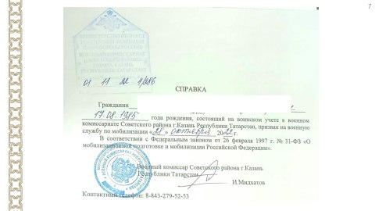
При необходимости по указанному телефону можно проверить подлинность справки или сделать письменный запрос

Slide 13
Регистрация документов
Факт приема заявления и перечень документов регистрируется в журнале приема заявлений.
После регистрации заявления и перечня документов, законному представителю, выдается документ, заверенный подписью должностного лица, содержащий индивидуальный номер заявления и перечень представленных документов (при подаче заявления лично или через почту).
! Журнал приема заявлений:
электронный
бумажный
определяет ОО!
13

Slide 14
Сроки принятия решения о зачислении ребенка
1 этап - Зачисление оформляется приказом образовательного учреждения в течение 3 рабочих дней после завершения приема документов (с 1 по 3 июля).
2 этап - Зачисление оформляется приказом образовательного учреждения в течение 5 рабочих дней после подачи заявления и пакета документов.
! Приказы о зачислении в первый класс размещаются на информационном стенде ОО в день их издания. На сайте не размещаем!
! Посещение детьми занятий по подготовке к школе не является преимущественным правом при зачислении в ОО.
! Отказ в приеме – только при отсутствии свободных мест.
14

Slide 15
Информация на стенде и официальном сайте
о количестве мест в первых классах не позднее 10 календарных дней с момента издания распорядительного акта о закреплении школы за микрорайоном
о наличии свободных мест в первых классах для приема детей, не проживающих на закрепленной территории, не позднее 5 июля
форма заявления
распорядительный акт о закреплении школы за микрорайоном
локальный акт о порядке приема в ОО
контактный телефон ответственного по приему в ОО
график очного приема. Перечень документов для ознакомления! (устав, лицензия, аккредитация, НПА)
Должна быть размещена и на ЕПГУ
15
На сайте: до 25 марта!

Slide 16
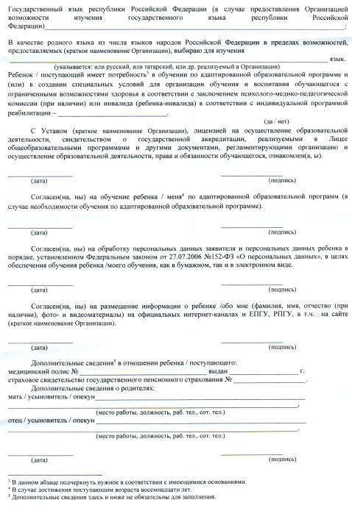
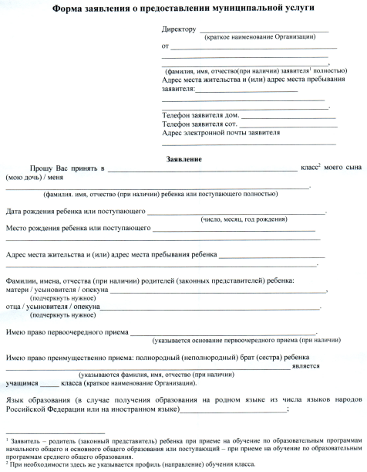
Образец заявления . Утверждается Локальным актом ОО! Размещается на сайте ОО!
! Если в общем заявлении прописали выбор родного языка, то отдельное заявление не нужно.
16
!п.26 Приказа 458

Slide 17
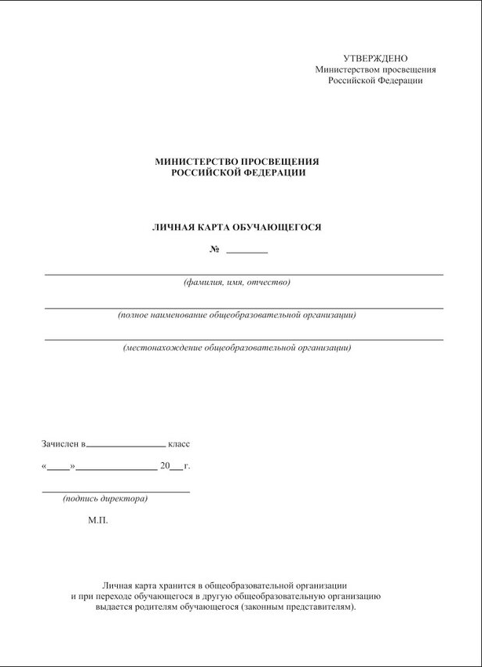
Личное дело обучающегося
п.32 На каждого ребенка или поступающего, принятого в общеобразовательное учреждение, формируется личное дело, в котором хранятся заявление о приеме на обучение и все предоставленные родителями (законными представителями) ребенка или поступающим документы (копии документов).
Дату создания личного дела надо прописать в локальном акте ОО. Это, например, может соответствовать дате приказа о комплектовании классов, т.е личное дело формируется по факту комплектования класса.
17

Slide 18
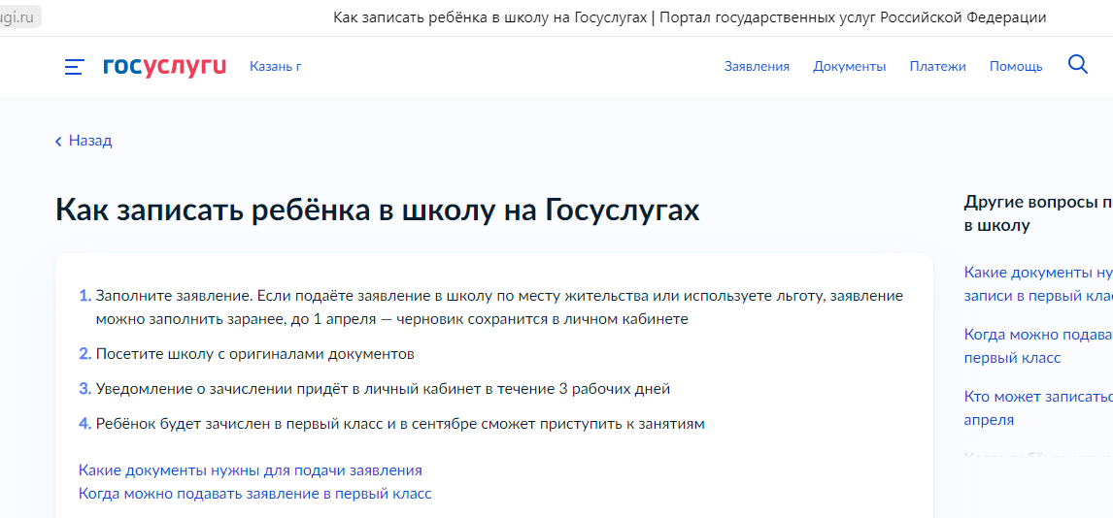
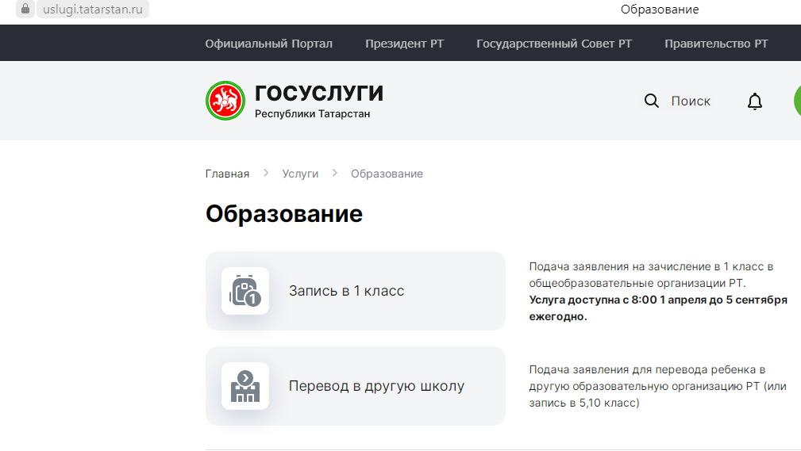
ПРИЕМ В 1 КЛАСС
В 2024 году в целях снижения бюрократической нагрузки
будет организована переадресация с РПГУ на ЕПГУ
22 037
В 2023 году более 17 тыс. заявлений продублированы на разных порталах государственных услуг
26 541
Notes:
Отмена РПГУ – ссылка на ФРГУ;
Территориальная привязка;
Межвед с ЗАГСОМ и МВД.

Slide 19



ПРИЕМ В 1 КЛАСС
Переадресация
Подача заявления
ШКОЛА
СМЭВ
ПОСТУПЛЕНИЕ ЗАЯВЛЕНИЯ В ГИС «ЭЛЕКТРОННОЕ
ОБРАЗОВАНИЕ РЕСПУБЛИКИ ТАТАРСТАН»
территориальная привязка
МВД
ЗАГС

Slide 20
Результаты мониторинга соблюдения обязательных требований
(по итогам приемной кампании 2023 года в ходе рассмотрения обращений)
В 2023 году в Департамент поступило 267 обращений по темам:
Порядку приема обучающихся на обучение по образовательным программам начального общего, основного общего и среднего общего образования, регламентированному приказом Министерства просвещения Российской Федерации от 02.09.2020 г. № 458,
переводу из одной общеобразовательной организации в другую,
отказа в зачислении в школу или незаконном отчислении из образовательных учреждений.
Первая волна
Вторая волна

Slide 21
193 обращения по вопросу разрешения на прием в государственную образовательную организацию в более позднем или раннем возрасте
Первая волна
Вторая волна

Slide 22
По результатам рассмотрения обращений за 2023 год – 3 предостережения о недопустимости нарушения обязательных требований законодательства в сфере образования на основании нарушения порядка приема на обучение по образовательным программам начального общего образования:
МАОУ для детей дошкольного и младшего школьного возраста «Прогимназия № 360 Ново-Савиновского района г.Казани»;
МБОУ «Лицей № 159» Советского района г.Казани;
МБОУ «Многопрофильный лицей № 185» Советского района г.Казани

Slide 23
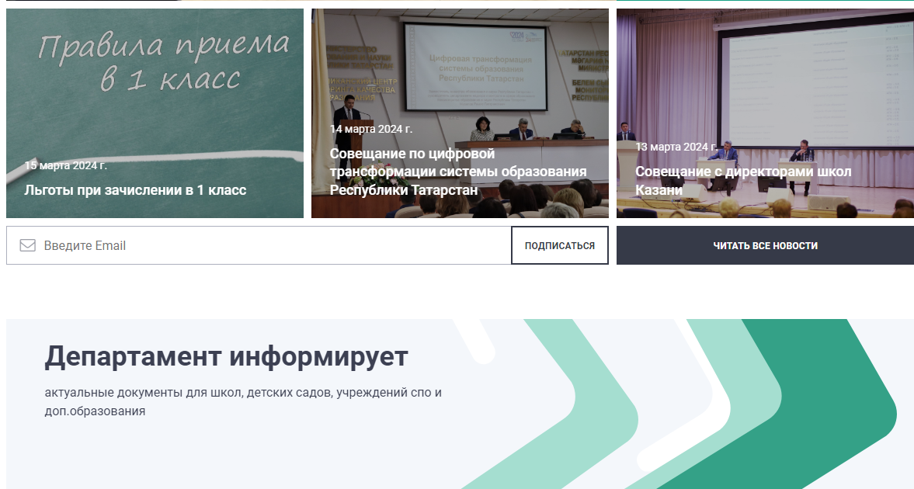

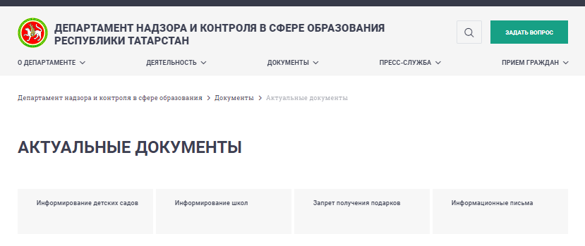
https://obrnadzor.tatarstan.ru/dokumenti-nedeli.htm
Чаты по потокам в Сферуме!

Slide 24


Благодарю за внимание!
Игътибарыгыз өчен рәхмәт!

